Slide 1

BÀI 5
SỬ DỤNG ĐIỆN THOẠI (Tiết 2)

Slide 2

KHỞI ĐỘNG

Slide 3
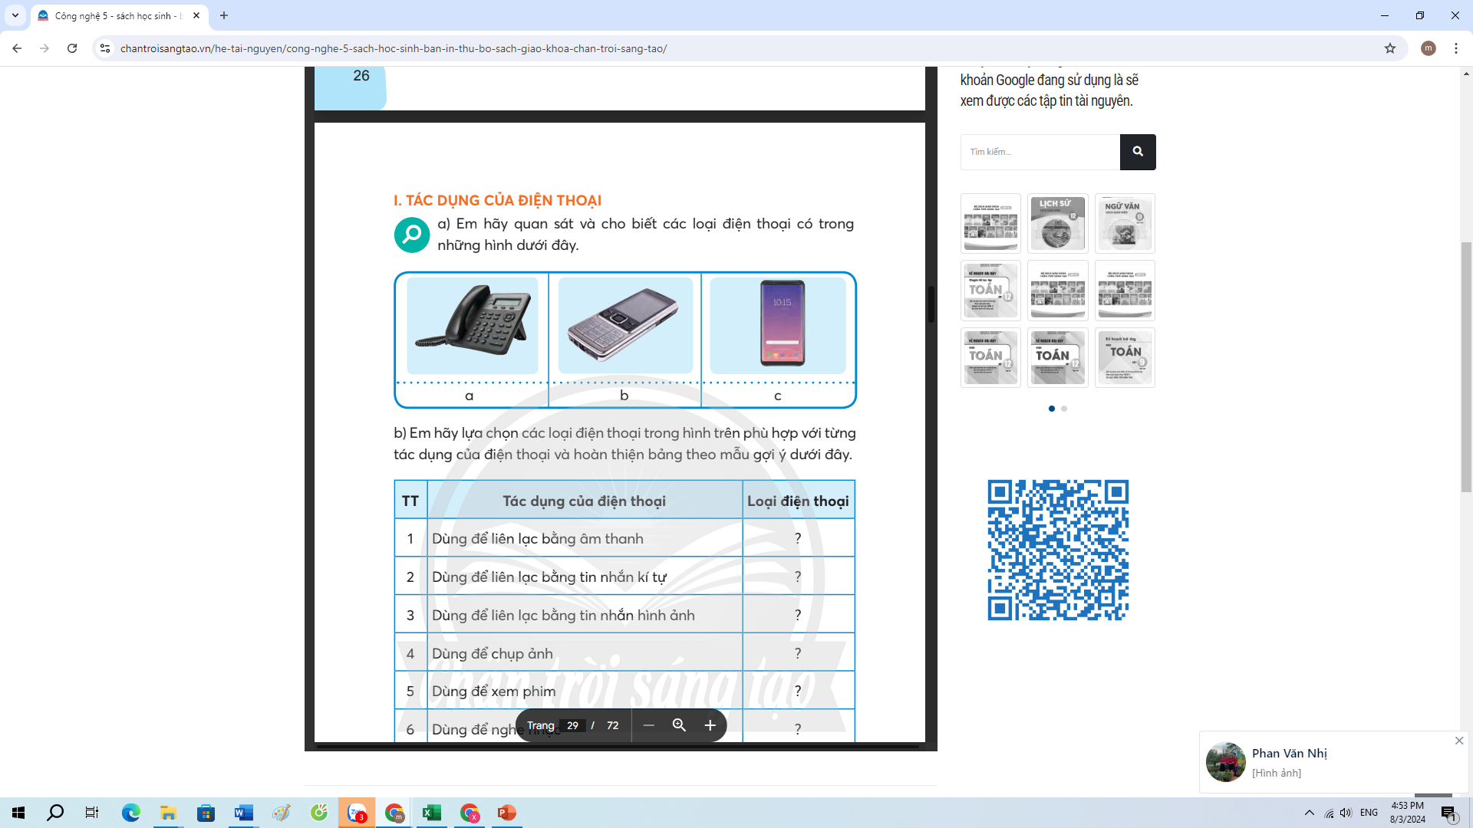
Nêu tác dụng của điện thoại trong hình dưới đây ?
Liên lạc bằng âm thanh

Slide 4
Nêu tác dụng của điện thoại trong hình dưới đây ?
Liên lạc bằng âm thanh
Liên lạc bằng tin nhắn kí tự
Dùng để nghe nhạc ( tiếng)
Dùng để lưu trữ thông tin cá nhân…

Slide 5
Nêu tác dụng của điện thoại trong hình dưới đây ?
Liên lạc bằng âm thanh
Liên lạc bằng tin nhắn kí tự
Dùng để nghe nhạc, xem video
Dùng để lưu trữ thông tin cá nhân
Dùng để chụp ảnh
Dùng để gởi nhận thư điện tử
Dùng để truy cập internet…

Slide 6
KHÁM PHÁ
Tìm hiểu các bộ phận cơ bản của điện thoại

Slide 7
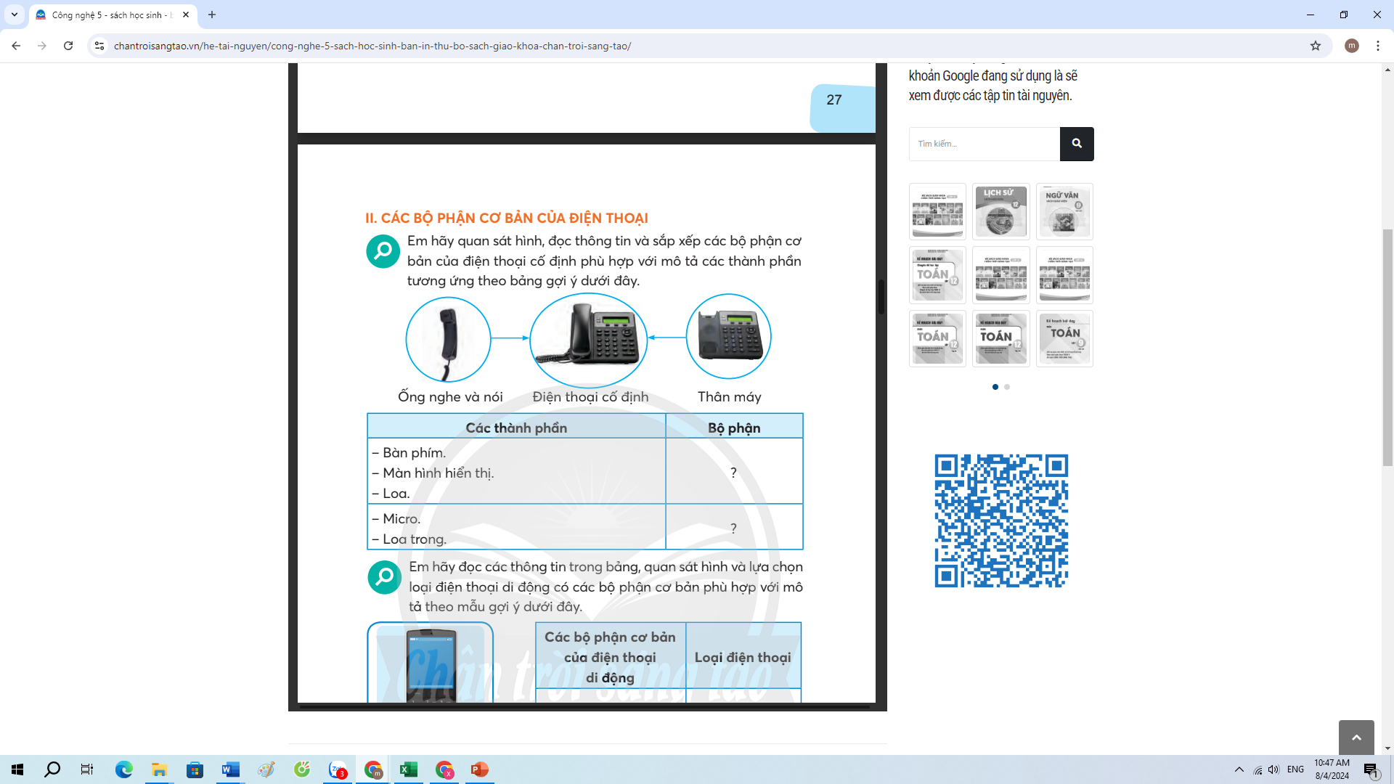
Em hãy quan sát hình, đọc thông tin và sắp xếp các bộ phận cơ bản của điện thoại cố định phù hợp với mô tả các thành phần tương ứng theo bản gợi ý dưới đây.

Slide 8
Các bộ phận cơ bản của điện thoại để bàn:
Màn hình
Bàn phím
Loa
(ngoài)

Slide 9
Các bộ phận cơ bản của điện thoại để bàn:
Loa
Micro

Slide 10
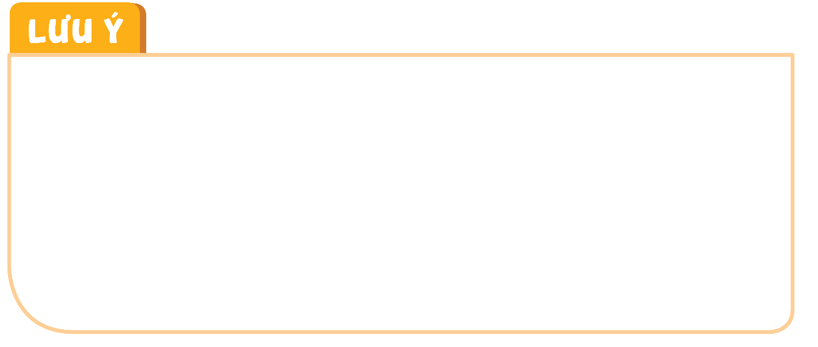

+ Các thành phần gồm bàn phím, màn hình hiển thị, loa ngoài thuộc bộ phận thân máy.
+ Các thành phần gồm micro, loa trong thuộc bộ phận ống nghe và nói.

Slide 11
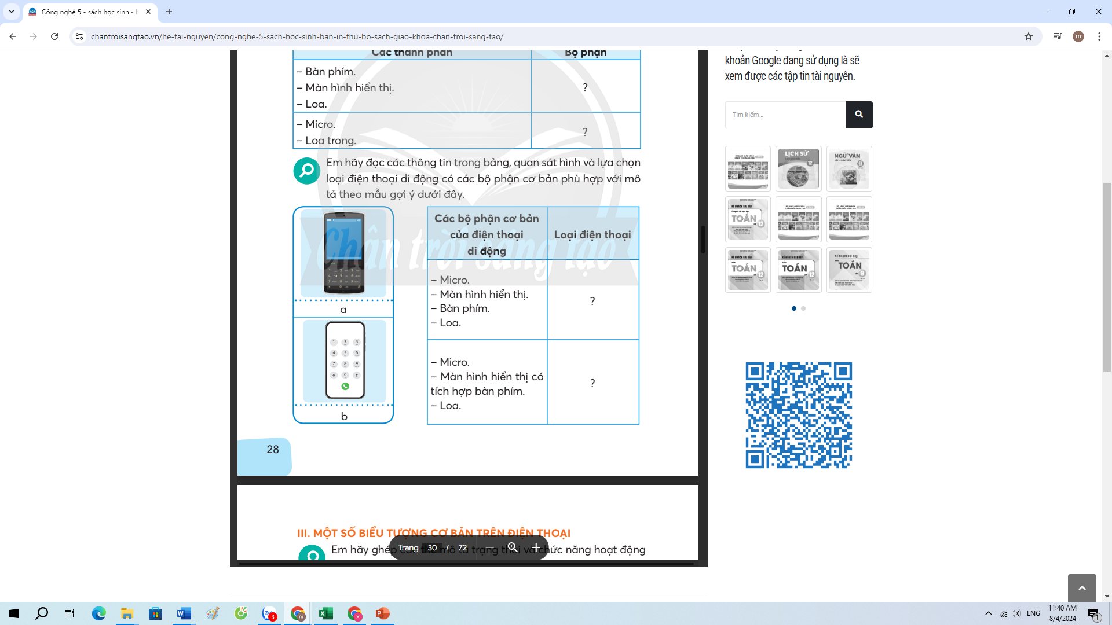
Em hãy đọc các thông tin trong bảng, quan sát hình và lựa chọn loại điện thoại di động có các bộ phận cơ bản phù hợp với mô tả theo mẫu gợi ý dưới đây.

Slide 12
-Điện thoại có các bộ phận cơ bản như micro, màn hình hiển thị, bàn phím, loa.
-Điện thoại di động thông minh ngày nay còn tích hợp nhiều tiện ích khác như: đèn pin, camera, đầu đọc chip…

Slide 13
TÌM HIỂU
Một số biểu tượng cơ bản
trên điện thoại

Slide 14
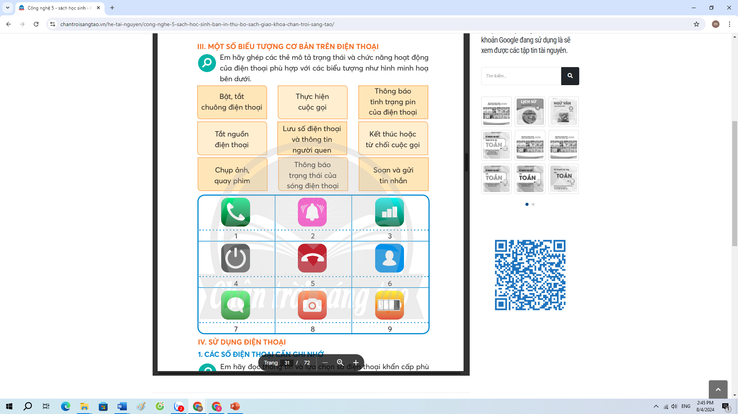
Em hãy ghép các thẻ mô tả trạng thái và chức năng hoạt động của điện thoại phù hợp với các biểu tượng như hình minh họa bên dưới

Slide 15
-Em nhớ các biểu tượng thể hiện trạng thái và chức năng hoạt động của điện thoại để thao tác nhanh và đúng khi sử dụng điện thoại.
-Ngoài các biểu tượng cơ bản tìm hiểu trên, điện thoại di động thông minh còn có nhiều biểu tượng khác, các em cần tìm hiểu trước khi sử dụng biểu tượng.

Slide 16



Các em hãy tự nhận xét và đánh giá bản thân qua quá trình học tập trong tiết học vừa qua ! Thông qua phiếu đánh giá dưới đây ! ( Đánh giá VBT)
TT | Tiêu chí
1 | Em nhận biết được các bộ phận cơ bản của điện thoại. | ….. | ….. | …..
2 | Em nhận biết được các biểu tượng thể hiện trạng thái và chức năng hoạt động của điện thoại. | ….. | ….. | …..
3 | Em chia sẻ và hợp tác với bạn. | ….. | ….. | …..

Slide 17
TIẾT HỌC KẾT THÚC

